Slide 1
Приёмы формирования читательской грамотности на уроках русского языка и литературы
Работу выполнила
учитель высшей категории
МОУ СШ №17 имени К.Нечаевой
г.Волжского Волгоградской области
Петрова Ольга Николаевна
Notes:
Здравствуйте, уважаемые коллеги. Я Петрова Ольга Николаевна, учитель русского языка и литературы МОУ СШ №17. Хочу поделиться своим опытом работы по теме «Приёмы формирования функциональной грамотности на уроках русского языка и литературы» Функциональная грамотность включает в себя читательскую грамотность, математическую, естественно-научную, компьютерную, юридическую, экономическую, экологическую грамотность и т.д.
Читательская грамотность – это первая ступень в функциональной грамотности. На ней я и остановлюсь.

Slide 2
Читать – это ещё ничего не значит: что читать и как понимать читаемое – вот в чём главное дело.
К. Д. Ушинский
Notes:
Как говорил К.Д.Ушинский, читать – это ещё ничего не значит: что читать и как понимать читаемое – вот в чём главное дело.
А чтобы научить ребёнка понимать и находить для себя нужную информацию, каждый учитель на своих уроках ищет наиболее эффективные методы и приёмы обучения

Slide 3
Читательские умения
Выделение главной мысли
Понимание информации
Преобразование текстовой информации
Применение информации из текста в изменённой ситуации;
Оценивание степени достоверности
Notes:
Работа с текстом предполагает развитие определенных читательских умений:
выделять главную мысль всего текста или его частей; Что хотел сказать нам автор? - основной вопрос, который мы задаем.
понимать информацию, содержащуюся в тексте; Некоторые дети читают, только называя слова, но не вдумываются в смысл. «Я вам читаю, вы и понимайте»
преобразовывать текстовую информацию с учетом цели дальнейшего использования; Часто переводим с русского на русский
применять информацию из текста
критически оценивать степень достоверности, содержащейся в тексте информации. Особенно это касается сети Интернет, Дети списывают готовые работы, не вчитываясь, не задумываясь, все ли верно там написано.

Slide 4
«Комплексный анализ текста»
Тетради для анализа текста
Notes:
Работа по формированию читательской грамотности очень кропотливая. Большую помощь мне на уроках русского языка оказывают тетради Комплексный анализ текста, в которых уже прописаны задания на определение темы (о чем текст), главной мысли (что хотел сказать автор). Но если их нет, то в учебниках много упражнений, где первое задание: прочитайте текст. Интерес к комплексному анализу текста продиктован необходимостью подготовки учащихся к выпускным экзаменам в 9 классе. Работа над анализом текста начинается в 5 классе и продолжается до 9 класса с учетом возраста и полученных знаний

Slide 5
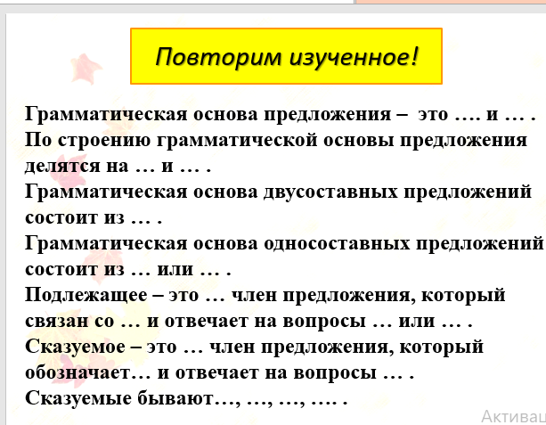
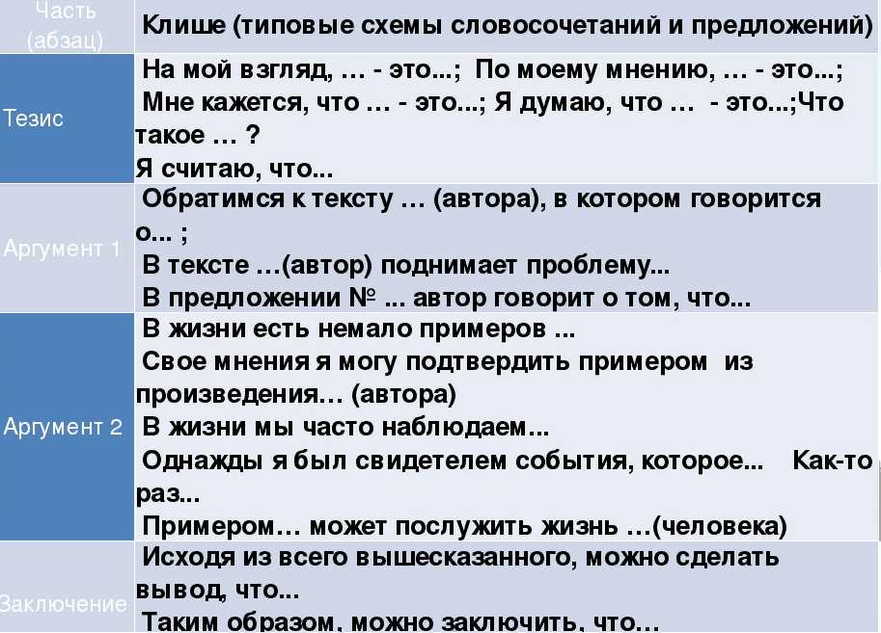
Приём «Письмо с пробелами»
Notes:
Крое того, многие приемы, которые мы используем на уроках тоже способствуют внимательному чтению, а значит формируют читательскую грамотность. Известный приём «Письмо с пробелами» или «Письмо с дырками». Рекомендуется для формирования умения находить и толковать информацию текста. Он подойдет в качестве проверки усвоенных ранее знаний и для работы с параграфом при изучении нового материала, а также в качестве клише для сочинения ОГЭ или ЕГЭ, где требуется ОБЯЗАТЕЛЬНАЯ опора на текст.

Slide 6
9.2 Напишите сочинение-рассуждение. Объясните, как Вы понимаете смысл фрагмента текста: «Да и как можно обманывать друга?»
Приведите в сочинении 2 аргумента из прочитанного текста, подтверждающих Ваши рассуждения.
Приводя примеры, указывайте номера нужных предложений или применяйте цитирование.
Объём сочинения должен составлять не менее 70 слов.
Если сочинение представляет собой пересказанный или полностью переписанный исходный текст без каких бы то ни было комментариев, то такая работа оценивается нулём баллов.
Сочинение пишите аккуратно, разборчивым почерком.
Notes:
где требуется ОБЯЗАТЕЛЬНАЯ опора на текст.

Slide 7
Приём «Реконструкция предложения»
Из предложения Стеной стоят желтые колосья пшеницы. взять определение, выраженное именем прилагательным, согласовав его с существительным листьями.
Из предложения Пушкин очень любил осень. взять дополнение, употребить слово в именительном падеже, единственном числе.
Добавить обстоятельство из предложения Осень щедро одаривает леса краской.
Добавить сказуемое из предложения Земля выстлала на лугу разноцветный ковер.
Из предложения Куда, дорога, ты ведешь? взять существительное, которое является обращением, употребить его в форме множественного числа в качестве дополнения.
Добавить союз и продолжить предложение однородным членом.
Notes:
Дети обычно любят следующий приём «Реконструкция предложения».
Нужно составить новое предложение, взяв из предложенных по определенному слову. Данный приём учит внимательному прочтению заданий.
Желтыми листьями осень щедро выстлала дороги и поля.

Slide 8
Приём «Верите ли вы…»
- Островского называли «Колумбом Замоскворечья».
- Окончил филологический факультет Московского университета.
- Служил секретарем в суде.
- По его пьесе снят фильм «Жестокий романс».
Писал о себе: «У русского драматического искусства один только я. Я - всё: и академия, и меценат, и защита».
Notes:
Второй приём «Верите ли вы…» Этот прием может способствовать вдумчивой работе с текстом, критически воспринимать информацию. Учащимся предлагаются утверждения, с которыми они работают дважды: до чтения текста параграфа учебника и после знакомства с ним.
Прием «Верите ли вы…» использовала, например, при знакомстве с биографией А.Н.Островского, предлагая такие утверждения:
- Островского называли «Колумбом Замоскворечья».
- Окончил филологический факультет Московского университета.
- Служил секретарем в суде.
- По его пьесе снят фильм «Жестокий романс».
- Писал о себе: «У русского драматического искусства один только я. Я – все: и академия. И меценат, и защита».
Желая убедиться в своей правоте, узнать истину заставляет учеников более заинтересованно читать учебную статью.

Slide 9
Задание 6 ОГЭ
Анализ содержания текста.
Какие из высказываний соответствуют содержанию текста? Укажите номера ответов.
1) Деньги на книгу с картинками нашлись только через две недели.
2) Лётчик не сдержал обещание прислать мальчику книгу.
3) Рассказчик сожалел, что во время войны книги потерялись.
4) Незнакомые люди, проявившие сочувствие и бескорыстие, надолго остались в памяти рассказчика.
5) Мальчик стал обладателем семи одинаковых книг.
Notes:
Обращаю внимание на то, что подобный приём используется в качестве задания на ОГЭ, где даются высказывания, соответствующие и не соответствующие содержанию текста. Если дети научились внимательно читать текст, выискивать информацию, то это задание у них проблем не вызывает. Я обычно при подготовке прошу назвать предложение, в котором есть либо подтверждение, либо опровержение данного высказывания.

Slide 10
Приём «Лови ошибку»
Позней осенью выподает первый снег. Он приабражает все вокруг. Пушыстые снежинки астарожно косаються земли, и она одеваеться в ослепительный наряд. Побилели дарожки и крыши дамов.
Notes:
Универсальный приём, активизирующий внимание учащихся «Лови ошибку». Ошибки могут быть различные: орфографические, пунктуационные, смысловые (фактические).
Формирует умение анализировать; применять знания в нестандартной ситуации.
Учитель предлагает учащимся информацию, содержащую некоторое количество ошибок. Учащиеся ищут ошибки в паре. группой или индивидуально (карточки можно раздать).,

Slide 11
Приём «Лови ошибку»
В одном из приведённых ниже слов допущена ошибка в постановке ударения: НЕВЕРНО выделена буква, обозначающая ударный гласный звук. Выпишите это слово.
стОляр
балУясь
принЯв
цепОчка
укрепИтся
Notes:
Обращаю внимание, что и этот приём составители ОГЭ и ЕГЭ взяли на вооружение. Это 4 задание ЕГЭ. При изучении Орфоэпии обязательно выполняем подобное.

Slide 12
Приём «Лови ошибку»
Задание 5
Орфографический анализ.
Укажите варианты ответов, в которых дано верное объяснение написания выделенного слова. Запишите номера этих ответов.
1) РАССТАВЛЯТЬ— на конце приставки перед буквой, обозначающей глухой согласный звук, пишется буква С.
2) РЕШЕНА (задача)— в краткой форме имени прилагательного пишется столько же Н, сколько и в полной форме этого прилагательного.
3) ПРИКАСАТЬСЯ— написание безударной чередующейся гласной в корне слова зависит от его лексического значения.
4) (устал от) НЕУДАЧ— в форме множественного числа имени существительного 3-го склонения после шипящего буква Ь не пишется.
5) (объяснялся) ПО-НЕМЕЦКИ— наречие пишется через дефис, потому что оно образовано от основы имени прилагательного при помощи приставки ПО- и суффикса -И.
Notes:
ИЛИ задание 5 ОГЭ - ученики должны найти ошибки.

Slide 13
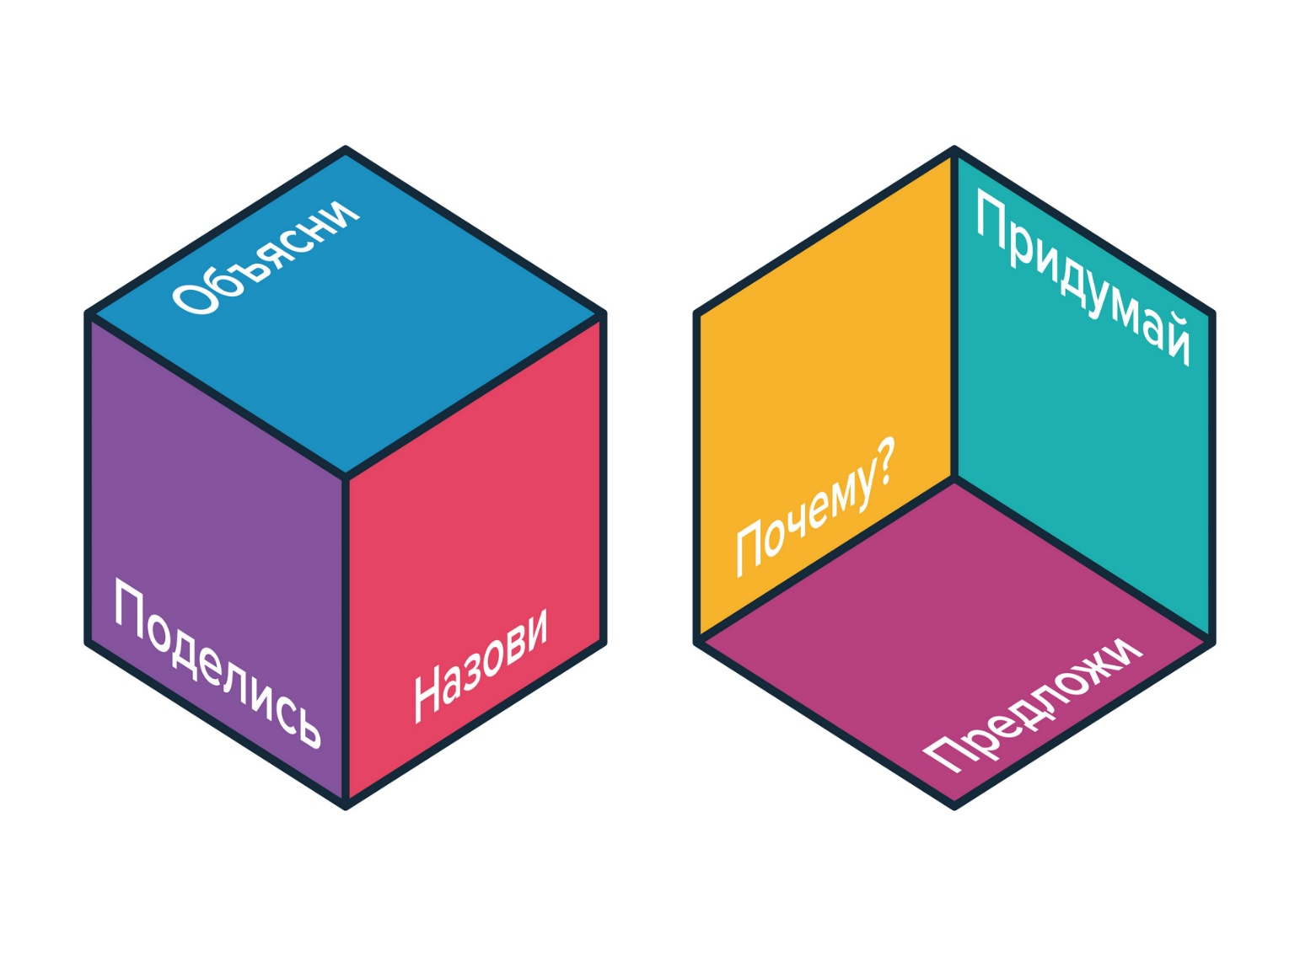
Приём «Кубик Блума»
Notes:
Приём «Кубик Блума». На гранях кубика написаны первые слова вопросов: «Почему», «Объясни», «Назови», «Предложи», «Придумай», «Поделись». Учащиеся передают кубик друг другу, подбрасывают его и формулируют вопрос по предложенному тексту по той грани, на которую выпадает кубик.

Slide 14

Приём «Словарики»
Notes:
При первичном чтении произведения обучающие читают текст с карандашом, подчеркивая те слова, значение которых им непонятны. Затем необходимо попросить встать тех «ребят-словариков», кому все слова в тексте понятны (у кого нет подчеркиваний) и организовать разъяснение непонятных слов. При необходимости учитель помогает, ребята используют различные словари.

